Slide 1
Общие теоретические основы информатики

Slide 2

Понятие информатики

Slide 3
Термин Информатика
Информатика – научная дисциплина, изучающая структуру и общие свойства научной информации, а также закономерности всех процессов научной коммуникации
(Энциклопедия кибернетики, 1974; Словарь по кибернетике, 1979)
Информатика – отрасль знания, изучающая закономерности сбора, преобразования, хранения, поиска и распространения документальной информации и определяющая оптимальную организацию информационной работы на базе современных технических средств
(Словарь терминов по информатике. Под.ред. А. И. Михайлова. М.: Наука, 1971)

Slide 4
Термин Информатика
Информатика – наука, изучающая общие свойства информации, закономерности и способы её создания, хранения, поиска, преобразования и использования с помощью компьютерных систем.
Информатика – отрасль науки о методах и средствах сбора, обработки, хранения, поиска, передачи, представления и защиты информации.
Информатика – междисциплинарная фундаментально-прикладная наука (комплекс научных направлений) об информации и информационном взаимодействии в природе и обществе.

Slide 5
Термин Информатика (в широком понимании)
Информатика – Наука о преобразовании информации, которая базируется на вычислительной технике. Предметом информатики является вычислительная технология как социально-исторический феномен…состав информатики – это три неразрывно и существенно связанные составные части: технические средства, программные и алгоритмические (Дородницин А.А.).
Информатика – Некая синтетическая дисциплина, которая включает в себя разработку новой технологии научных исследований и проектирования, основанное на использовании ЭВТ, и несколько крупных научных дисциплин, связанных с проблемой общения с машиной, и наконец, с созданием машины (Моисеев Н.Н.).

Slide 6
Термин Информатика (в широком понимании)
Информатика – Наука о проблемах обработки различных видов информации, создании новых высокоэффективных ЭВМ, позволяющая предоставлять человеку широкий спектр различных информационных ресурсов (Якубайтис Э.А.).
Информатика – Фундаментальная естественная наука, изучающая процессы передачи и обработки информации (Ершов А.П.).
Информатика (наука об инфокоммуникациях) – наука, которая изучает, как преобразуется, репрезентируется (представляется), хранится и воспроизводится информация, а также как она передается и используется (Кузнецов Н.А.).
Информатика – Комплексная научная и технологическая дисциплина, которая изучает, прежде всего, важнейшие аспекты разработки, проектирования, создания, “встраивания” машинных систем обработки данных, а также их воздействия на жизнь общества (Михалевич В.С.).

Slide 7
Термин Информатика (в широком понимании)
Информатика – научное направление, являющееся составной частью кибернетики, основные задачи которого заключаются в изучении информационных потребностей общества и разработке путей, средств и методов наиболее рационального их удовлетворения (Герасименко В.А.).
Информатика – Наука об осуществляемой преимущественно с помощью автоматических средств целесообразной обработке информации, рассматриваемой как представление знаний и сообщений в технических, экономических и социальных областях (Французская Академия наук).
Информатика – Наука, техника и применение машинной обработки, хранения и передачи информации (М.Брой, Германия).
Notes:
Юсупов Р. М. Информатика и информационные технологии: вчера, сегодня завтра https://fs.guap.ru/k82/docs/lec_2009.ppt

Slide 8
Задачи информатики
Основной теоретической задачей информатики является определение общих законов и закономерностей, в соответствии с которыми происходит информационное взаимодействие в природе и обществе, реализуемое через информационные процессы.
Основной прикладной задачей информатики является создание информационных технологий, связанных с автоматизацией информационных процессов (сбор, обработка, передача, представление, хранение, защита информации)
Notes:
Юсупов Р. М. Информатика и информационные технологии: вчера, сегодня завтра https://fs.guap.ru/k82/docs/lec_2009.ppt

Slide 9
Эквиваленты в английском языке
ИНФОРМАТИКА (informatics)
Computer Science + Information Science
Gorn S. The Computer and Information Sciences. A New Basic Discipline // SIAM Review, April, 1963. Vol 5, No. 2.
Gorn S. Informatics (Computer and Information Science): Its Ideology, Methodology and Sociology // The Studies of Information: Interdisciplinary messages / Ed. by F. Machlup and V. Mansfield. – New York: Wiley, 1983.
Считается, что под терминами «informatics» в европейских странах и «информатика» в русском языке понимается направление, именуемое в английском языке «computer science».
К другому направлению, посвящённому изучению структуры и общих свойств объективной (научной) информации, иногда называемому документалистикой (документальной информатикой) или автоматическим анализом документов, близок термин «information science».
Википедия Информатика https://ru.wikipedia.org/wiki/Информатика
Notes:
Википедия - Информатика https://ru.wikipedia.org/wiki/Информатика

Slide 10
Термины
Информационные ресурсы (ИР) — информация и носители с информацией в информационных системах и сетях.
Информационная система (ИС) — система, предназначенная для хранения, поиска, обработки и получения информации по запросам пользователей.
Информационная технология (ИТ) — процесс, включающий совокупность методов сбора, хранения, обработки и передачи информации на основе применения средств вычислительной техники.
Notes:
Стр.5
Кудинов Ю. И. Основы современной информатики : учебное пособие для СПО / Ю. И. Кудинов, Ф. Ф. Пащенко. — 2-е изд., стер. — Санкт-Петербург :Лань, 2021.— 256 с.

Slide 11

Информация

Slide 12
Информация
Термин информация используется во многих сферах человеческой деятельности. Он происходит от латинского слова informatio, что означает «сведения, разъяснения, изложение».
В широком смысле информация — это сведения и знания, являющиеся объектом хранения, преобразования, передачи и помогающие решить поставленную задачу.
Notes:
Стр.6
Кудинов Ю. И. Основы современной информатики / Ю. И. Кудинов, Ф. Ф. Пащенко. — 2-е изд., стер. — Санкт-Петербург :Лань, 2021.— 256 с.

Slide 13
Информация
Информация – это осознанные сведения об окружающем мире, которые являются объектом хранения, преобразования, передачи и использования.
Сведения – это знания, выраженные в сигналах, сообщениях, известиях, уведомлениях и т. д.
Информация – это любые сведения, которые человек получает с помощью своих органов чувств: зрительная (визуальная, 80-90% информации), звуковая (аудиальная), вкусовая, обонятельная (запахи), тактильная (осязание) , «мышечного чувства».
Notes:
Стр.8 Закляков В. Ф. Информатика: учеб. для вузов – 5-е изд., перераб. и доп. – М.: ДМК Пресс, 2021. – 750 с.

Slide 14
Виды информации
Основные виды информации по её форме представления, способам её кодирования и хранения, что имеет наибольшее значение для информатики это:
графическая или изобразительная
звуковая
текстовая
числовая
видеоинформация
Notes:
Стр. 9 - Закляков В. Ф. Информатика: учеб. для вузов – 5-е изд., перераб. и доп. – М.: ДМК Пресс, 2021. – 750 с.

Slide 15
Виды информации
графическая или изобразительная – первый вид, для которого был реализован способ хранения информации об окружающем мире в виде наскальных рисунков, а позднее в виде картин, фотографий, схем, чертежей на бумаге, холсте, мраморе и других материалах, изображающих картины реального мира;
звуковая – мир вокруг нас полон звуков, и задача их хранения и тиражирования была решена с изобретением звукозаписывающих устройств в 1877 г.; её разновидностью является музыкальная информация – для этого вида был изобретён способ кодирования с использованием специальных символов (музыкальных нот), что делает возможным хранение её аналогично графической информации;
Notes:
Стр. 9 - Закляков В. Ф. Информатика: учеб. для вузов – 5-е изд., перераб. и доп. – М.: ДМК Пресс, 2021. – 750 с.

Slide 16
Виды информации
текстовая – способ кодирования речи человека специальными символами – буквами, причём разные народы имеют разные языки и используют различные наборы букв для отображения речи; особенно большое значение этот способ приобрёл после изобретения бумаги и книгопечатания;
числовая – количественная мера объектов и их свойств в окружающем мире; особенно большое значение приобрела с развитием торговли, экономики и денежного обмена; аналогично текстовой информации для её отображения используется метод кодирования специальными символами – цифрами, причём системы кодирования (счисления) могут быть разными;
видеоинформация – способ сохранения движущихся картин окружающего мира, появившийся с изобретением кино.
Notes:
Стр. 9 - Закляков В. Ф. Информатика: учеб. для вузов – 5-е изд., перераб. и доп. – М.: ДМК Пресс, 2021. – 750 с.

Slide 17
Виды информации
Существуют также виды информации, для которых до сих пор не изобретено эффективных способов их кодирования и хранения, – это тактильная информация, передаваемая ощущениями, органолептическая, передаваемая запахами и вкусами, и другие виды, для которых современная наука даже не нашла признанных всеми терминов определения (например, экстрасенсорная информация).
Notes:
Стр. 9 - Закляков В. Ф. Информатика: учеб. для вузов – 5-е изд., перераб. и доп. – М.: ДМК Пресс, 2021. – 750 с.

Slide 18
Свойства информации
Как и всякий объект, информация обладает свойствами.
Характерной отличительной особенность информации от других объектов природы и общества, является дуализм: на свойства информации влияют как свойства исходных данных, составляющих ее содержательную часть, так и свойства методов, фиксирующих эту информацию.
Notes:
Стр.10 Закляков В. Ф. Информатика: учеб. для вузов – 5-е изд., перераб. и доп. – М.: ДМК Пресс, 2021. – 750 с.

Slide 19
Свойства информации
С точки зрения информатики наиболее важными представляются следующие общие качественные свойства:
объективность,
достоверность,
полнота,
точность,
актуальность,
полезность,
ценность,
своевременность,
понятность,
доступность,
краткость
и пр.
Notes:
Стр.10 Закляков В. Ф. Информатика: учеб. для вузов – 5-е изд., перераб. и доп. – М.: ДМК Пресс, 2021. – 750 с.

Slide 20
Свойства информации / Объективность
1) Объективность информации.
Объективный – существующий вне и независимо от человеческого сознания.
Информация – это отражение внешнего объективного мира. Информация объективна, если она не зависит от методов её фиксации, чьего-либо мнения, суждения.
Объективную информацию можно получить с помощью измерительных приборов. Отражаясь в сознании конкретного человека, информация перестаёт быть объективной, так как преобразовывается (в большей или меньшей степени) в зависимости от мнения, суждения, опыта, знаний конкретного субъекта.
Пример. Сообщение «На улице тепло» несёт субъективную информацию, а сообщение «На улице 22ºС» – объективную, но с точностью, зависящей от погрешности средства измерения.
Notes:
Стр.10 Закляков В. Ф. Информатика: учеб. для вузов – 5-е изд., перераб. и доп. – М.: ДМК Пресс, 2021. – 750 с.

Slide 21
Свойства информации / Достоверность
2) Достоверность информации.
Информация достоверна, если она отражает истинное положение дел. Объективная информация всегда достоверна, но достоверная информация может быть как объективной, так и субъективной. Достоверная информация помогает принять нам правильное решение.
Недостоверной информация может быть по следующим причинам:
преднамеренное искажение (дезинформация) или непреднамеренное искажение субъективного свойства;
искажение в результате воздействия помех и недостаточно точных средств измерений.
Notes:
Стр.10 Закляков В. Ф. Информатика: учеб. для вузов – 5-е изд., перераб. и доп. – М.: ДМК Пресс, 2021. – 750 с.

Slide 22
Свойства информации / Полнота, Точность, Актуальность
3) Полнота информации. Информацию можно назвать полной, если её достаточно для понимания и принятия решений. Неполная информация может привести к ошибочному выводу или решению.
4) Точность информации определяется степенью её близости к реальному состоянию объекта, процесса, явления (погрешностью средства измерения).
5) Актуальность информации – важность для настоящего времени, злободневность, насущность. Иногда только вовремя полученная информация может быть полезна.
Notes:
Стр.11 Закляков В. Ф. Информатика: учеб. для вузов – 5-е изд., перераб. и доп. – М.: ДМК Пресс, 2021. – 750 с.

Slide 23
Свойства информации / Полезность, Относимость
6) Полезность (ценность) информации может быть оценена применительно к нуждам конкретных её потребителей и оценивается по тем задачам, которые можно решить с её помощью.
7) Относимость информации показывает возможность её использования в узкой области, применимость для решения какой-либо конкретной задачи.
Самая ценная информация – объективная, достоверная, полная и актуальная.
Notes:
Стр.11 Закляков В. Ф. Информатика: учеб. для вузов – 5-е изд., перераб. и доп. – М.: ДМК Пресс, 2021. – 750 с.

Slide 24
Качество информации
Эффективность функционирования любых систем во многом определяется качеством используемой информации.
Качество информации определяется некоторыми ее свойствами, отвечающими потребностям (целям, задачам) пользователей.
Характеристики качества информации:
полнота,
достоверность,
доступность,
актуальность.
Notes:
Стр.7
Кудинов Ю. И. Основы современной информатики / Ю. И. Кудинов, Ф. Ф. Пащенко. — 2-е изд., стер. — Санкт-Петербург :Лань, 2021.— 256 с.

Slide 25
Качество информации
Возможность и эффективность использования информации обусловливается такими основными ее потребительскими показателями качества, как
Репрезентативность информации связана с правильностью ее отбора и формирования в целях адекватного отражения свойств объекта.
Содержательность информации отражает семантическую емкость, равную отношению количества семантической информации в сообщении к объему обрабатываемых данных.
Достаточность (полнота) информации означает, что она содержит минимальный, но достаточный для принятия правильного решения состав (набор показателей).

Slide 26
Качество информации
Актуальность информации определяется степенью сохранения ценности информации в момент ее использования.
Своевременность информации означает ее поступление не позже заранее назначенного момента времени, согласованного со временем решения поставленной задачи.
Точность информации определяется степенью близости получаемой информации к реальному состоянию объекта, процесса, явления и т.п.
Достоверность информации определяется ее свойством отражать реально существующие объекты с необходимой точностью.
Устойчивость информации отражает ее способность реагировать на изменения исходных данных без нарушения необходимой точности.

Slide 27
Процессы и действия в отношении информации
Процессы и действия в отношении информации:
накопление,
старение,
копирование,
размножение,
удаление,
уничтожение,
блокирование,
модификация
Notes:
Стр. 11 Закляков В. Ф. Информатика: учеб. для вузов – 5-е изд., перераб. и доп. – М.: ДМК Пресс, 2021. – 750 с.

Slide 28
Накопление и старение информации
С течением времени количество информации растёт, информация накапливается, происходят её систематизация, оценка и обобщение.
Это свойство назвали ростом и кумулированием информации. (Кумуляция – от лат. cumulatio – увеличение, скопление).
Старение информации заключается в уменьшении её ценности с течением времени. Старит информацию появление новой информации, которая уточняет, дополняет или отвергает полностью или частично более раннюю.
Notes:
Стр. 11 Закляков В. Ф. Информатика: учеб. для вузов – 5-е изд., перераб. и доп. – М.: ДМК Пресс, 2021. – 750 с.

Slide 29
Копирование информации
Процессы копирования и размножения информации схожи как в теории, так и с точки зрения обывателя, однако, в юридическом аспекте между терминами искусственно внесена разница.
Особенно это заметно в отношении компьютерной информации, где копирование – это повторение и устойчивое запечатление её на машинном или ином носителе. Оно может быть осуществлено путём записи содержащегося во внутренней памяти ЭВМ файла на дискету, диск, флешку, его распечатки и т.д.
Notes:
Стр. 11 Закляков В. Ф. Информатика: учеб. для вузов – 5-е изд., перераб. и доп. – М.: ДМК Пресс, 2021. – 750 с.

Slide 30
Копирование / Размножение информации
Копирование информации – создание копии имеющейся информации на другом носителе, то есть перенос информации на обособленный носитель при сохранении неизменной первоначальной информации, воспроизведение информации в любой материальной форме – от руки, фотографированием текста с экрана дисплея, а также считывания информации путем любого перехвата информации и т.п.
Размножение информации, отличается от копирования информации тем, что информация повторяется не на обособленном от оригинального носителе, а на оригинальном носителе (например, в памяти ЭВМ заводится несколько файлов одного и того же содержания), либо на однородном носителе, оставшемся в распоряжении пользователя
Notes:
Стр. 11-12 Закляков В. Ф. Информатика: учеб. для вузов – 5-е изд., перераб. и доп. – М.: ДМК Пресс, 2021. – 750 с.

Slide 31
Уничтожение информации
Уничтожение информации (destruction of information): любое условие, делающее информацию непригодной для использования независимо от причины.
Уничтожение информации – это приведение информации или её части в непригодное для использования состояние независимо от возможности её восстановления.
Уничтожением информации не является переименование файла, где она содержится, а также само по себе автоматическое «вытеснение» старых версий файлов последними по времени;
Notes:
Стр. 11 Закляков В. Ф. Информатика: учеб. для вузов – 5-е изд., перераб. и доп. – М.: ДМК Пресс, 2021. – 750 с.

Slide 32
Блокирование информации
Блокирование информации – результат воздействия на компьютерную информацию или технику, последствием которого является невозможность в течение некоторого времени или постоянно осуществлять требуемые операции над компьютерной информацией полностью или в требуемом режиме, то есть совершение действий, приводящих к ограничению или закрытию доступа к компьютерному оборудованию и находящимся на нём ресурсам, целенаправленное затруднение доступа законных пользователей к компьютерной информации, не связанное с её уничтожением;
Notes:
Стр. 11 Закляков В. Ф. Информатика: учеб. для вузов – 5-е изд., перераб. и доп. – М.: ДМК Пресс, 2021. – 750 с.

Slide 33
Модификация информации
Модификация информации – внесение изменений в компьютерную информацию (или ее параметры).
Законом установлены случаи легальной модификации программ (баз данных) лицами, правомерно владеющими этой информацией, а именно: модификация в виде исправления явных ошибок; модификация в виде внесения изменений в программы, базы данных для их функционирования на технических средствах пользователя; модификация в виде частной декомпиляции программы для достижения способности к взаимодействию с другими программами;
Notes:
Стр. 12 Закляков В. Ф. Информатика: учеб. для вузов – 5-е изд., перераб. и доп. – М.: ДМК Пресс, 2021. – 750 с.

Slide 34
Хранение и обработка информации
В большинстве случаев работа с информацией подразумевает её хранение, накопление, модификацию и удаление.
Особым видом информации в настоящее время можно считать информацию, представленную в глобальной сети интернет.
Здесь используются особые приёмы хранения, обработки, поиска и передачи распределённой информации больших объёмов и особые способы работы с различными видами информации.
Notes:
My + Стр. 9 Закляков В. Ф. Информатика: учеб. для вузов – 5-е изд., перераб. и доп. – М.: ДМК Пресс, 2021. – 750 с.

Slide 35
Информация в интернете
Постоянно совершенствуется программное обеспечение, благодаря которому становится возможным не только коллективно работать с информацией, взять хотя бы GoogleDocuments, но и для многих программ появляется возможность сохранения «в облако» (сервисы Яндекс.Диск, Amazon S3, Box.com, Copy.com, Dropbox, DVCSAutosync, Google Drive, iCloud, iDrive, ownCloud, Rackspace Cloud Files, Selectel Cloud Storage, SkyDrive, SparkleShare, SugarSync, Ubuntu One, Windows Azure Blob и др.).
Notes:
Стр. 9 Закляков В. Ф. Информатика: учеб. для вузов – 5-е изд., перераб. и доп. – М.: ДМК Пресс, 2021. – 750 с.

Slide 36
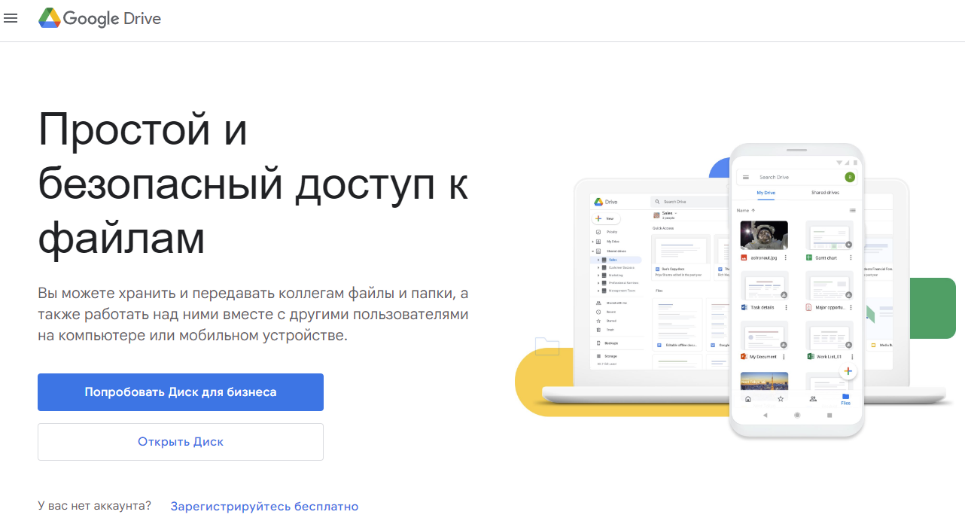
Google Drive – 15 Гб бесплатно
Google Drive — облачное хранилище от Google. В нем можно редактировать файлы, предоставлять доступ коллегам для совместной работы над документами, таблицами и презентациями. Сервис связан с другими инструментами Google — Календарем, Задачами, Google Keep и др. Это один из самых популярных сервисов для работы с документами в облаке.
https://www.google.by/intl/ru/drive/

Slide 37

Яндекс.Диск – 10 Гб бесплатно
Яндекс.Диск — конкурент Гугл Драйв от поисковой системы Яндекс. Раньше это был просто облачный сервис для хранения файлов, но сейчас в нем есть аналогичные функции — работа с документами (Microsoft Office Online) и совместный доступ к файлам и папкам. Также присутствует интеграция с другими сервисами Яндекса.
https://disk.yandex.ru/client/disk

Slide 38

Облако Mail.ru – 8 Гб бесплатно
Облако Mail.ru. В 2021 году Mail.ru Group переименовался в VK. Большая часть проектов тоже поменяла название, но облачное хранилище осталось под Mail.ru. Как и в случае Яндекс.Диском, можно настраивать автозагрузку видео и фото с телефона в сервис, создавать и редактировать документы в Microsoft Office Online. Также есть совместная загрузка и доступ к файлам.
https://cloud.mail.ru/

Slide 39
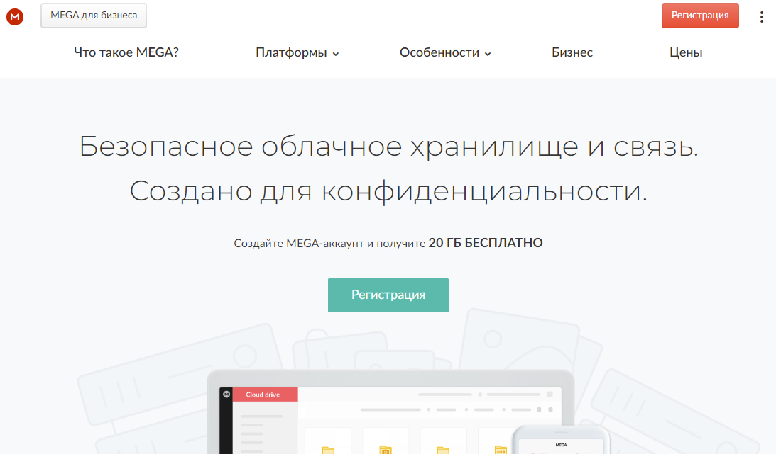
MEGA – 20-50 Гб бесплатно
Облачное хранилище со сквозным шифрованием данных для всех пользователей, даже на бесплатном тарифе.
https://mega.io/
https://mega.nz/

Slide 40
Бесплатные облачные хранилища
Облако | Бесплатные Гб | URL
Degoo | 100 | https://cloud.degoo.com/
MEGA | 50 | https://mega.nz/
MEGA | 20 | https://mega.io/
Blomp | 20-200 | https://www.blomp.com/
Google Drive | 15 | https://www.google.com/drive/
Box | 10 | https://www.box.com/home
Icedrive | 10 | https://icedrive.net/
Koofr | 10 | https://koofr.eu
MediaFire | 10 | https://www.mediafire.com/
Mimedia | 10 | http://www.mimedia.com/
pCloud | 10 | https://my.pcloud.com/
Яндекс.Диск | 10 | https://disk.yandex.ru/client/disk
NextCloud | 8 | https://nextcloud.com/
Облако Mail.ru | 8 | https://cloud.mail.ru/home/
Amazon Drive | 5 | https://www.amazon.com/clouddrive
iCloud (Apple) | 5 | https://www.apple.com/in/icloud/
OpenDrive | 5 | https://www.opendrive.com/
Sync.com | 5 | https://www.sync.com/
Dropbox | 2 | https://www.dropbox.com/ru/
TeraBox | 2 | https://www.terabox.com/
Notes:
my

Slide 41
Виды информации
Информация, предназначенная передаче, называется сообщением. Сообщение может быть представлено в виде знаков и символов, преобразовано и закодировано в определенную последовательность электрических сигналов.
Информация, представленная в виде, пригодном для обработки людьми или компьютером, называется данными.
Чаще всего имеют дело с тремя типами данных: числовыми, текстовыми и графическими.
Notes:
Кудинов Ю. И. Основы современной информатики / Ю. И. Кудинов, Ф. Ф. Пащенко. — 2-е изд., стер. — Санкт-Петербург :Лань, 2021.— 256 с.

Slide 42
Данные
Данные — это записанная (зафиксированная) информация. Компьютеры работают только с данными.
Данные — это информация, закодированная в некоторой форме.
Данные — поддающееся многократной интерпретации представление информации в формализованном виде, пригодном для передачи, связи, или обработки (по ISO/IEC 2382-1:1993).
Данные — информация, фиксированная в определенной форме, пригодной для последующей обработки, хранения и передачи.
Данные можно: получать, хранить, передавать, обрабатывать

Slide 43
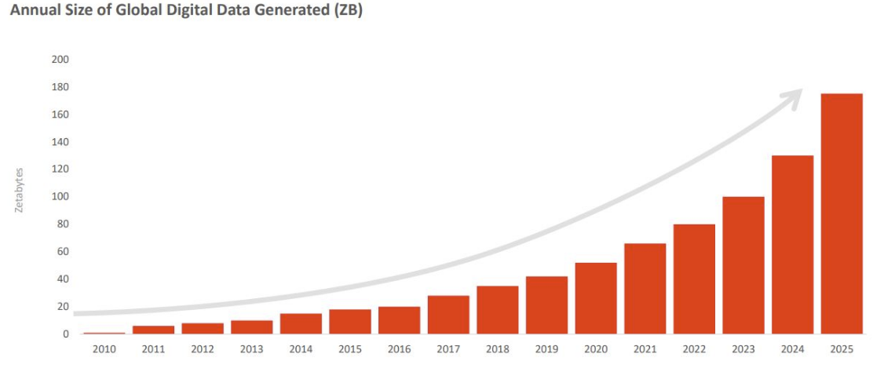
Объём генерируемых цифровых данных в мире
В 2020 году в мире было создано 64,2 зеттабайт данных, однако к 2021 году было сохранено менее 2% новых данных, то есть большая часть из них была временно создана или реплицирована для использования, а затем удалена или перезаписана новыми данными. Об этом свидетельствуют результаты исследования IDC.
Notes:
https://www.tadviser.ru/index.php/Статья:Данные

Slide 44

Характеристики информации Бит / Байт / Килобайт / Мегабайт …

Slide 45
Формальные единицы измерения информации
В теории кодирования и передачи сообщений под количеством информации понимают количество кодируемых, передаваемых или хранимых символов. При этом используют простой способ определения количества информации как число использованных символов.
Для упрощения и формализации процесса оценки в вычислительной технике исходные символы обычно кодируются двоичными числами, то есть с использованием нулей и единиц.
Как следствие появились и стандартные единицы измерения: бит (binary digit) и байт (byte).
Notes:
Стр. 12 Закляков В. Ф. Информатика: учеб. для вузов – 5-е изд., перераб. и доп. – М.: ДМК Пресс, 2021. – 750 с.

Slide 46
Формальные единицы измерения информации
Бит – минимальная единица измерения информации – величина, которая может принимать одно из двух значений (в математическом представлении 0 или 1).
Байт – единица количества информации в системе СИ. Байт – восьмиразрядный двоичный код, с помощью которого наиболее часто представляют один символ текста (о кодировании чисел и текста байтами рассказано ниже).
Информационный объём сообщения (информационная ёмкость сообщения) – количество информации в сообщении, измеренное в битах, байтах или производных единицах (Кбайтах, Мбайтах и т. д.).
Notes:
Стр. 12 Закляков В. Ф. Информатика: учеб. для вузов – 5-е изд., перераб. и доп. – М.: ДМК Пресс, 2021. – 750 с.

Slide 47
Обозначение одного байта по ГОСТ 8.417–2002
Обозначение одного байта по ГОСТ 8.417–2002 «Государственная система обеспечения единства измерений. Единицы величин»: «байт» или «Б».
При этом:
2¹⁰ байт = 1024 байта = 1 Кбайт = 1 КБ;
2²⁰ байт = 1 048 576 байт = 1 Мбайт =
= 1 МБ = 2¹⁰ КБ = 1024 КБ = 1024 Кбайта и т. д.
Наименование величины | Единица |  |  |  | Примечание
 | Наименование | Обозначение |  | Значение
 |  | международное | русское
Количество информации | Бит Байт | Bit B (byte) | Бит Б (байт) | 1 1 Б = 8 бит | Единица информации в двоичной системе счисления (двоичная единица информации)
ГОСТ 8.417–2002 «Государственная система обеспечения единства измерений. Единицы величин»
Notes:
ГОСТ 8.417–2002 «Государственная система обеспечения единства измерений. Единицы величин»
Стр. 12 Закляков В. Ф. Информатика: учеб. для вузов – 5-е изд., перераб. и доп. – М.: ДМК Пресс, 2021. – 750 с.

Slide 48
Соответствие IEEE 1541/IEC 60027-2 и ГОСТ 8.417-2002
IEEE 1541/IEC 60027-2 |  |  | ГОСТ 8.417-2002
kibibyte | KiB | 1024 byte | килобайт | КБ | 1024 байт
mebibyte | MiB | 1024 KiB | мегабайт | МБ | 1024 КБ
gibibyte | GiB | 1024 MiB | гигабайт | ГБ | 1024 МБ
tebibyte | TiB | 1024 GiB | терабайт | ТБ | 1024 ГБ
kibibit, kibit | Kib | 1024 bit | Для этих величин в РФ утверждённых обозначений нет
mebibit, mibit | Mib | 1024 Kib
gibibit, gibit | Gib | 1024 Mib
tebibit, tibit | Tib | 1024 Gib
kilobyte | KB | 1000 byte
megabyte | MB | 1000 KB
gigabyte | GB | 1000 MB
terabyte | TB | 1000 GB
kilobit | Kb | 1000 bit | килобит | Кб | 1000 бит
megabit | Mb | 1000 Kb | мегабит | Мб | 1000 Кб
gigabit | Gb | 1000 Mb | гигабит | Гб | 1000 Мб
Notes:
KiB, Kib, KB, Kb
https://habr.com/ru/post/193256/

Slide 49
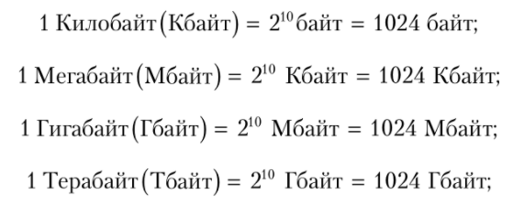
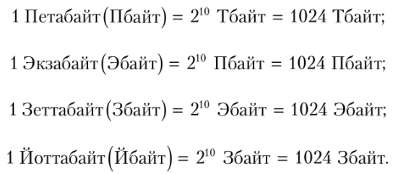
Хранение информации в ПК

Slide 50

Информация, Данные и Знания модель DIKW Data Science

Slide 51
Данные
В программировании и прикладной информатике широко используются такие популярные в профессиональной среде словосочетания, как
тип данных (data type),
обработка данных (data processing),
формат представления данных (data presentation format),
база данных (data base),
большие данные (big data),
интеллектуальный анализ данных (data mining),
в которых термин данные заменяет близкий к нему по смыслу термин информация.
Notes:
Стр.23
Волк, В. К. Информатика. Вводный курс для студентов IT-специальностей : учебное пособие / В. К. Волк. – Курган : Изд-во Курганского гос. ун-та, 2020. – 218 с. http://dspace.kgsu.ru/xmlui/bitstream/handle/123456789/5674/Волк-ВК_2020_УП.pdf?sequence=1&isAllowed=y

Slide 52
Данные
Данные – это набор разрозненных фактов, необработанный материал, который может стать источником некоторой информации. Используя термин данные, мы подчеркиваем техническую сторону информации и не затрагиваем ее содержательный и семантический (смысловой) аспекты.
Данные – это то, что может быть получено в результате измерений или выполнения логико-математических операций и при этом представлено в форме, пригодной для хранения и последующей обработки. Например, в программировании отнесение каких-либо данных к определенному типу предполагает определенный способ хранения этих данных в памяти компьютера и определенный набор допустимых операций над этими данными.
Notes:
Стр.23
Волк, В. К. Информатика. Вводный курс для студентов IT-специальностей : учебное пособие / В. К. Волк. – Курган : Изд-во Курганского гос. ун-та, 2020. – 218 с. http://dspace.kgsu.ru/xmlui/bitstream/handle/123456789/5674/Волк-ВК_2020_УП.pdf?sequence=1&isAllowed=y

Slide 53
«Данные» – это еще не «информация»
«Данные» – это еще не «информация», информацию из данных надо еще извлечь, применяя для этого определенные методы аппарата интерпретации.
Одни и те же данные могут быть источником самой различной, в том числе и противоречивой, информации в зависимости от того, какие методы были применения для ее извлечения.
Несоответствие данных методам, применяемым для их обработки, или же низкое качество самих этих методов, могут приводить и к тому, что объективно корректные данные могут стать источником недостоверной информации.
Notes:
Стр.23
Волк, В. К. Информатика. Вводный курс для студентов IT-специальностей : учебное пособие / В. К. Волк. – Курган : Изд-во Курганского гос. ун-та, 2020. – 218 с. http://dspace.kgsu.ru/xmlui/bitstream/handle/123456789/5674/Волк-ВК_2020_УП.pdf?sequence=1&isAllowed=y

Slide 54
Данные и информация
Данные по своей природе могут быть как объективными – например, температура и влажность воздуха, атмосферное давление, направление и сила ветра, полученные с соответствующих метео-датчиков, так и субъективными – например, оценки в школьном журнале, выставленные учителем.
Информация же всегда субъективна, так как она получена путем обработки данных кем-то разработанными (то есть субъективными) алгоритмами интерпретации.
Notes:
Стр.23
Волк, В. К. Информатика. Вводный курс для студентов IT-специальностей : учебное пособие / В. К. Волк. – Курган : Изд-во Курганского гос. ун-та, 2020. – 218 с. http://dspace.kgsu.ru/xmlui/bitstream/handle/123456789/5674/Волк-ВК_2020_УП.pdf?sequence=1&isAllowed=y

Slide 55
Информация и данные
Информация = данные + смысл
Информация не является статичным объектом – она динамически меняется и существует только в момент взаимодействия данных и методов.
Информация существует только в момент протекания информационного процесса.
Все остальное время информация содержится в виде данных.
В компьютерах все данные хранятся в виде файлов
Notes:
Управление данными https://ppt-online.org/107774

Slide 56
Информация
Информация формируется в результате анализа и выявления соотношений и взаимосвязей между разрозненными фактами (элементами «данных») и позволяет описать соответствующие события, процессы или явления, то есть дать ответы на вопросы типа «Что?», «Кто?», «Где?», «Когда?», «Сколько?» и «Почему?».
Например, анализ метеоданных за длительный период времени может позволить выявить зависимости между направлением ветра, атмосферным давлением и температурой воздуха, а сравнительный анализ данных школьного журнала позволит сформировать рейтинговые списки учеников, учителей, учебных предметов или их отдельных тем.
Notes:
Стр.24
Волк, В. К. Информатика. Вводный курс для студентов IT-специальностей : учебное пособие / В. К. Волк. – Курган : Изд-во Курганского гос. ун-та, 2020. – 218 с. http://dspace.kgsu.ru/xmlui/bitstream/handle/123456789/5674/Волк-ВК_2020_УП.pdf?sequence=1&isAllowed=y

Slide 57
Информация и знания
Информация, полученная в результате интерпретации данных, может послужить основанием для принятия какого-либо решения только в том случае, если она будет преобразована в соответствующие знания.
Знания – это совокупность фактов, выявленных закономерностей и правил, с помощью которых может быть решена поставленная задача.
Знания получаются в результате синтеза полученной информации и человеческого разума, они формируются в процессе восприятия и усвоения результатов анализа разнородной взаимосвязанной информации, полученной из множества источников данных, с учетом практического опыта людей, их способностей, интуиции, убежденности и мотиваций.
Notes:
Стр.24
Волк, В. К. Информатика. Вводный курс для студентов IT-специальностей : учебное пособие / В. К. Волк. – Курган : Изд-во Курганского гос. ун-та, 2020. – 218 с. http://dspace.kgsu.ru/xmlui/bitstream/handle/123456789/5674/Волк-ВК_2020_УП.pdf?sequence=1&isAllowed=y

Slide 58
Свойства знаний
Отметим основные свойства знаний, отличающие их от информации:
структурированность – знания должны быть представлены множеством взаимосвязанных компонентов с целью обеспечения их эффективного усвоения человеком (понять, запомнить или вспомнить забытое) или эффективного доступа к ним компьютерными средствами;
непротиворечивость – знания не должны противоречить друг другу;
лаконичность – знания должны быть минимально избыточными и не должны быть зашумленными, что позволяет быстро их осваивать и перерабатывать, повышая «коэффициент полезного содержания»;
процедурность – знания нужны для того, чтобы их использовать, то есть применять к ним процедуры принятия решений, а также процедуры хранения, вывода и передачи знаний другим субъектам.
Notes:
Стр.24
Волк, В. К. Информатика. Вводный курс для студентов IT-специальностей : учебное пособие / В. К. Волк. – Курган : Изд-во Курганского гос. ун-та, 2020. – 218 с. http://dspace.kgsu.ru/xmlui/bitstream/handle/123456789/5674/Волк-ВК_2020_УП.pdf?sequence=1&isAllowed=y

Slide 59
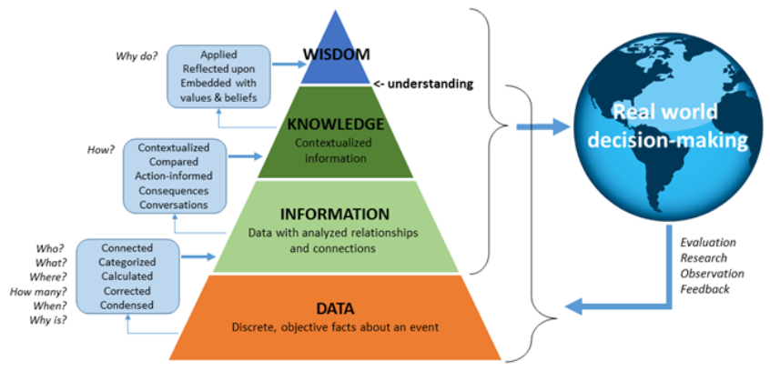
Модель DIKW
Несмотря на отмеченные различия, все эти понятия тесно связаны и являются элементами единого процесса обработки данных, иллюстрируемого «информационной пирамидой» и известного как «Модель DIKW»: Data – Information – Knowledge – Wisdom.
Notes:
Стр.25
Волк, В. К. Информатика. Вводный курс для студентов IT-специальностей : учебное пособие / В. К. Волк. – Курган : Изд-во Курганского гос. ун-та, 2020. – 218 с. http://dspace.kgsu.ru/xmlui/bitstream/handle/123456789/5674/Волк-ВК_2020_УП.pdf?sequence=1&isAllowed=y

Slide 60
«Модель DIKW» Data – Information – Knowledge – Wisdom
Notes:
Стр.25
Волк, В. К. Информатика. Вводный курс для студентов IT-специальностей : учебное пособие / В. К. Волк. – Курган : Изд-во Курганского гос. ун-та, 2020. – 218 с. http://dspace.kgsu.ru/xmlui/bitstream/handle/123456789/5674/Волк-ВК_2020_УП.pdf?sequence=1&isAllowed=y

Slide 61
«Модель DIKW» Data – Information – Knowledge – Wisdom
В основании пирамиды находятся данные (data) – факты о реальном мире, полученные в результате наблюдений и измерений и сохраненные в форме, удобной для компьютерного хранения и последующей обработки.
Следующий уровень пирамиды занимает информация (information), формируемая в процессе интерпретации данных путем выявления и осмысления взаимосвязей между их отдельными элементами. Информация, в отличие от данных, несет в себе некоторый смысл.
Notes:
Стр.25
Волк, В. К. Информатика. Вводный курс для студентов IT-специальностей : учебное пособие / В. К. Волк. – Курган : Изд-во Курганского гос. ун-та, 2020. – 218 с. http://dspace.kgsu.ru/xmlui/bitstream/handle/123456789/5674/Волк-ВК_2020_УП.pdf?sequence=1&isAllowed=y

Slide 62
«Модель DIKW» Data – Information – Knowledge – Wisdom
Еще более высокий уровень – это знания (knowledge), которые получаются в результате целенаправленного восприятия и осмысления информации. Знания по своей природе процедурны и могут использоваться в процессах выработки и принятия решений.
Вершину информационной пирамиды занимают глубокие знания, понимание или мудрость (wisdom). На этом этапе обработки данных к знанию добавляется понимание того, где и как можно использовать полученные знания, в том числе и за границами исследуемого процесса или явления.
Notes:
Стр.25
Волк, В. К. Информатика. Вводный курс для студентов IT-специальностей : учебное пособие / В. К. Волк. – Курган : Изд-во Курганского гос. ун-та, 2020. – 218 с. http://dspace.kgsu.ru/xmlui/bitstream/handle/123456789/5674/Волк-ВК_2020_УП.pdf?sequence=1&isAllowed=y

Slide 63
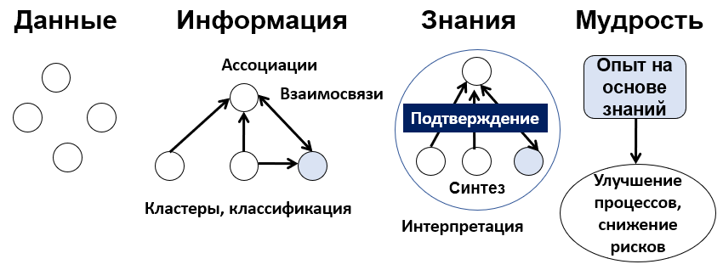
«Модель DIKW» Data – Information – Knowledge – Wisdom
D-data // I-information // K-knowledge // W-wisdom
Notes:
Управление коммуникациями и стейкхолдерами проекта
https://ppt-online.org/679276

Slide 64
«Модель DIKW» Data – Information – Knowledge – Wisdom
На каждом новом уровне обрабатываемые данные становятся более структурированными, процедурными и пригодными для использования в процессе принятия решений.
Если информация описывает исследуемый объект и дает ответы на вопросы «Что?», «Сколько?» и «Почему?», знание – позволяет выработать технологические инструкции и получить ответы на вопрос «Как?», то понимание дает нам объяснение и позволяет ответить на более сложные вопросы – «Зачем?», «Как лучше всего?».
Notes:
Стр.25
Волк, В. К. Информатика. Вводный курс для студентов IT-специальностей : учебное пособие / В. К. Волк. – Курган : Изд-во Курганского гос. ун-та, 2020. – 218 с. http://dspace.kgsu.ru/xmlui/bitstream/handle/123456789/5674/Волк-ВК_2020_УП.pdf?sequence=1&isAllowed=y

Slide 65
Модель DIKW и «Управлением знаниями»
Модель DIKW на протяжении нескольких десятилетий оставалась основой для исследований в области, которую называют «Управлением знаниями» (Knowledge Management, KM).
Принято считать, что «Управлением знаниями» изучает процессы создания, сохранения, распределения и применения основных элементов интеллектуального капитала, необходимых для работы организации, позволяющих преобразовать интеллектуальные активы в средства для повышения производительности и эффективности.
Notes:
Данные
https://www.tadviser.ru/index.php/Статья:Данные

Slide 66
Модель DIKW и «Управлением знаниями» (Knowledge Management, KM)
Средствами KM так и не удалось получить ощутимые результаты и выйти за пределы общих рассуждений, создав соответствующие инструменты. KM была и остается областью интереса для весьма ограниченного сообщества ученых. Провал KM объясняется несколькими причинами - тем, что желание управлять знаниями опередило время, и тем, что еще не сформировалась потребность в работе со знаниями. Но главное, вне поля зрения KM оказался уровень Data из модели DIKW.
Однако из провала KM вовсе не следует, что нет такой проблемы как автоматизация извлечения знаний из данных. Как говорят, «свято место пусто не бывает», и во втором десятилетии XXI века место KM заняло новое направление, получившее не слишком удачное название Data Science. Роль и место Data Science в системе накопления знаний показаны на рисунке ниже.
Notes:
Данные
https://www.tadviser.ru/index.php/Статья:Данные

Slide 67
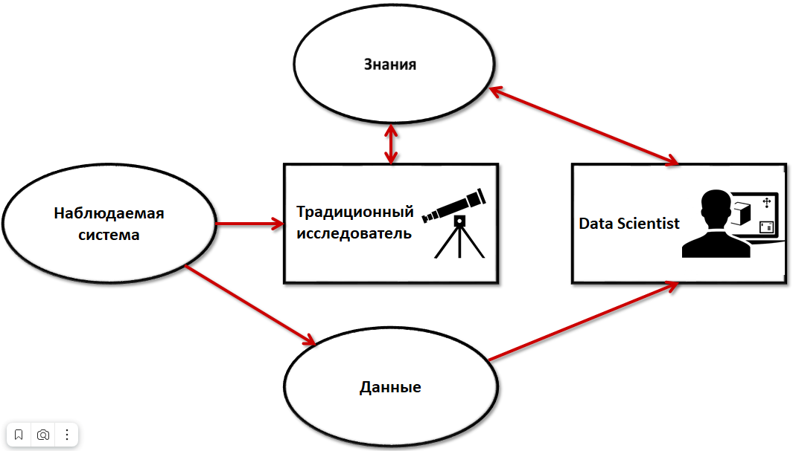
Традиционный исследователь наблюдает систему непосредственно, а Data Scientist использует накопленные данные
Notes:
Данные
https://www.tadviser.ru/index.php/Статья:Данные

Slide 68
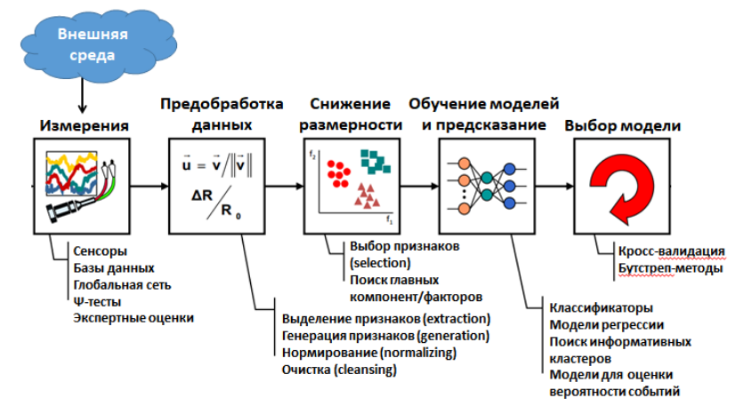
Data Science
Наука о данных (Data Science) — профессиональная деятельность, связанная с эффективным и максимально достоверным поиском закономерностей в данных, извлечение знаний из данных в обобщённой форме, а также их оформление в виде, пригодном для обработки заинтересованными сторонами (людьми, программными системами, управляющими устройствами) в целях принятия обоснованных решений.
Notes:
https://www.tadviser.ru/index.php/Статья:Наука_о_данных_(Data_Science)

Slide 69
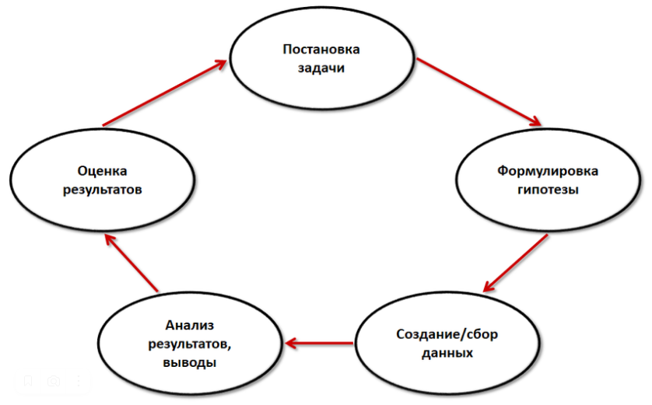
Data Science. Цикл научного метода
Notes:
Данные
https://www.tadviser.ru/index.php/Статья:Данные

Slide 70
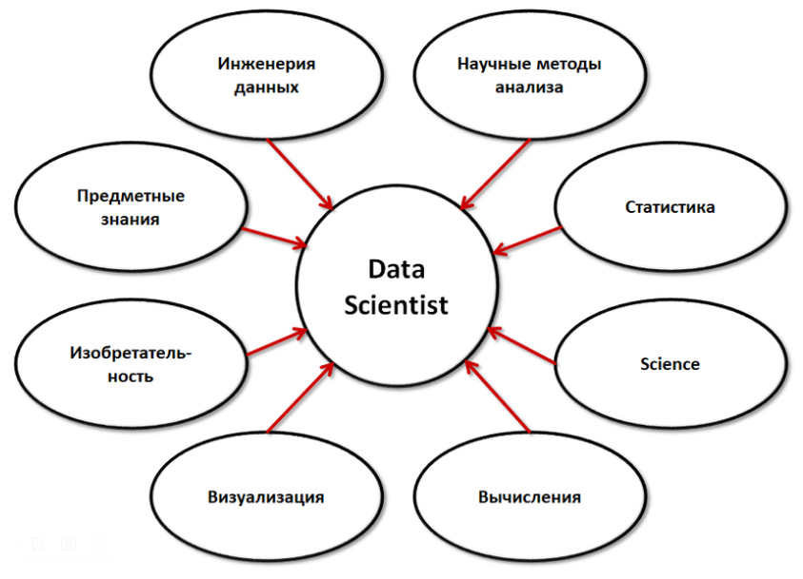
Методы Data Science
Notes:
Данные
https://www.tadviser.ru/index.php/Статья:Данные

Slide 71
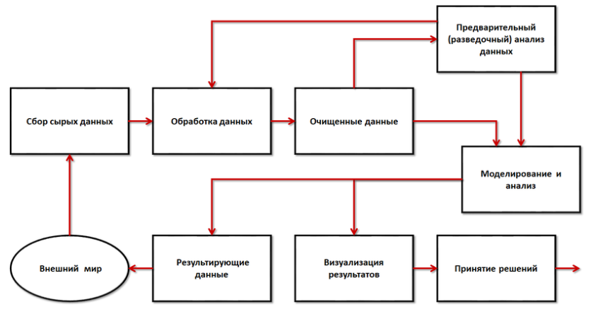
Технологический цикл Data Science
Notes:
Данные
https://www.tadviser.ru/index.php/Статья:Данные

Slide 72

Информатика
Тема: Общие теоретические основы информатики
Благодарю
за внимание
КУТУЗОВ Виктор Владимирович
Белорусско-Российский университет, Кафедра «Программное обеспечение информационных технологий»
Республика Беларусь, Могилев, 2023
72

Slide 73
Список использованных источников
Рабочая программа дисциплины «Информатика» / Кутузов В.В. – Могилев : Белорусско-Российский университет, 2022
Фотографии и картинки взяты с сайтов Яндекс.Картинки и Гугл.Картинки, иконки с flaticon.com
Закляков В. Ф. Информатика: учеб. для вузов – 5-е изд., перераб. и доп. – М.: ДМК Пресс, 2021. – 750 с. http://learn2prog.ru/informatika/dmk/inf5_077.pdf
Кудинов Ю. И. Основы современной информатики : учебное пособие для СПО / Ю. И. Кудинов, Ф. Ф. Пащенко. — 2-е изд., стер. — Санкт-Петербург :Лань, 2021.— 256 с.
Волк, В. К. Информатика. Вводный курс для студентов IT-специальностей : учебное пособие / В. К. Волк. – Курган : Изд-во Курганского гос. ун-та, 2020. – 218 с. http://dspace.kgsu.ru/xmlui/bitstream/handle/123456789/5674/Волк-ВК_2020_УП.pdf?sequence=1&isAllowed=y
Юсупов Р. М. Информатика и информационные технологии: вчера, сегодня завтра https://fs.guap.ru/k82/docs/lec_2009.ppt
ГОСТ 8.417–2002 «Государственная система обеспечения единства измерений. Единицы величин» https://docs.cntd.ru/document/1200031406
Википедия - Информатика https://ru.wikipedia.org/wiki/Информатика
KiB, Kib, KB, Kb https://habr.com/ru/post/193256/

Slide 74
Список использованных источников
[В закладки] 12 облачных хранилищ, которые помогут сохранить ваши данные 2022, https://habr.com/ru/company/click/blog/654945/
15 лучших бесплатных облачных хранилищ в 2022 году [до 200 ГБ] https://nehrena.ru/interesting/15-лучших-бесплатных-облачных-хранилищ/
Управление данными https://ppt-online.org/107774
Управление коммуникациями и стейкхолдерами проекта https://ppt-online.org/679276
Данные https://www.tadviser.ru/index.php/Статья:Данные
Наука о данных (Data Science) https://www.tadviser.ru/index.php/Статья:Наука_о_данных_(Data_Science)

